Slide 1
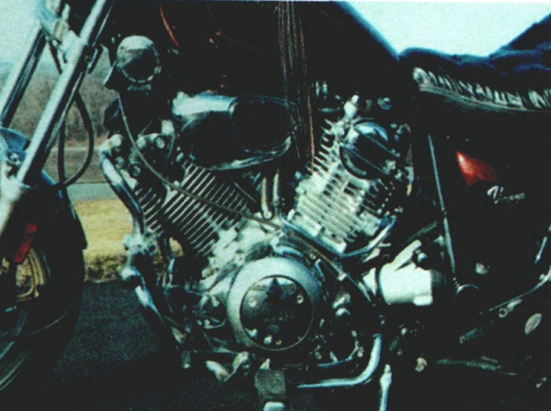
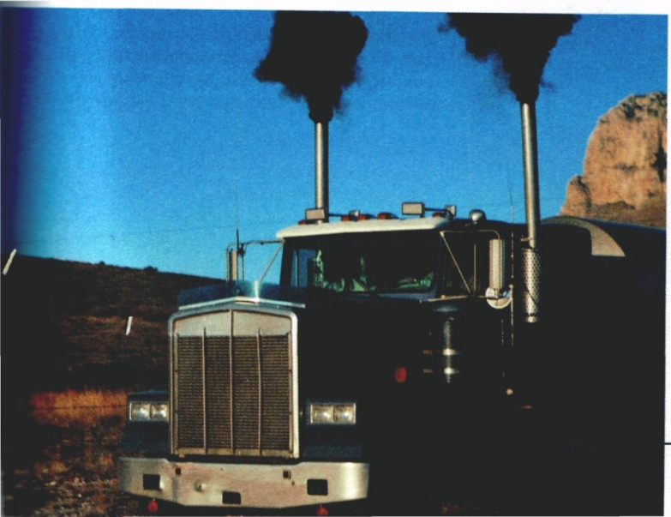
ТЕПЛОВІ МАШИНИ

Slide 2
Машини призначені для перетворення внутрішньої енергії палива на механічну енергію, називають
тепловими машинами

Slide 3
Види теплових двигунів
Парова машина
Двигуни внутрішнього згоряння
Парова та газова турбіни
Реактивний двигун

Slide 4
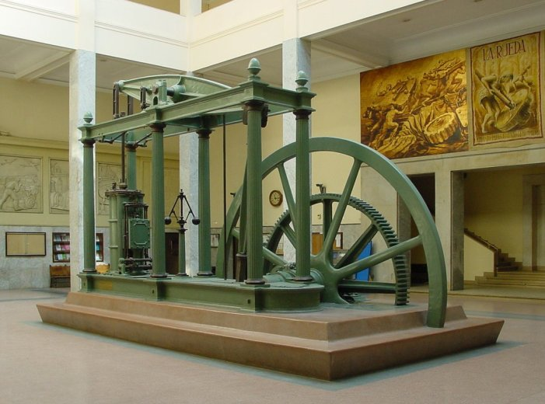
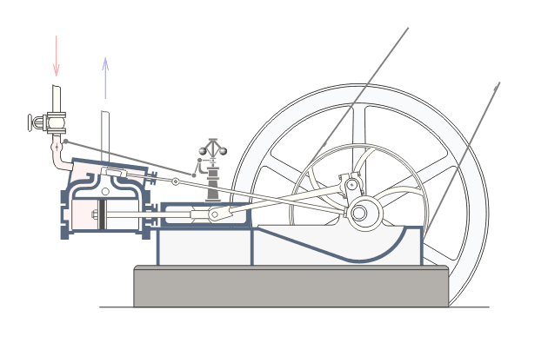
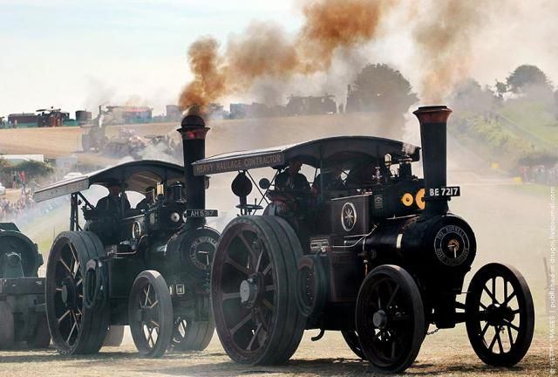
Парова машина
Парова машина — тепловий двигун, який перетворює енергію пари в механічну роботу.

Slide 6
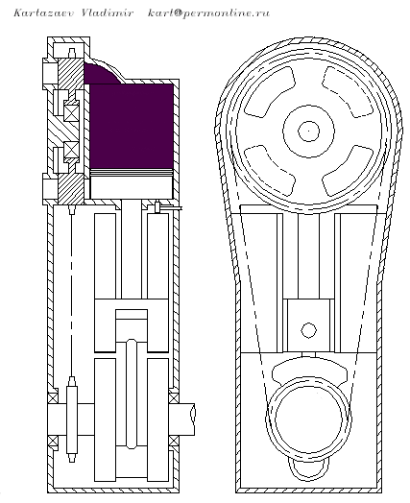
Двигуни внутрішнього
згоряння
Двигун внутрішнього згорання - це тип двигуна, теплова машина, в якій хімічна енергія палива (звичайно застосовується рідке або газоподібне вуглеводневе паливо), що згоряє в робочій зоні, перетвориться в механічну роботу.
Одним із найпоширеніших видів теплової машини є двигун внутрішнього згоряння (ДВЗ), який нині широко використовується в різних транспортних засобах, зокрема в автомобілях.

Slide 8
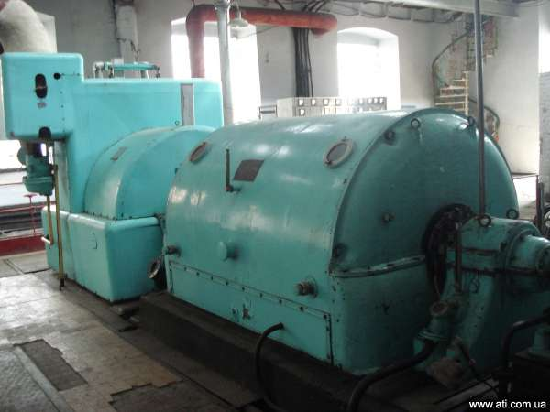
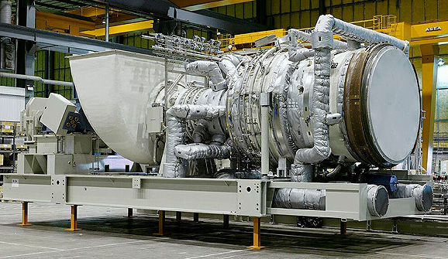
Парова та газова турбіни
Важливою перевагою парової турбіни виявилась зручність її з’єднання з електричним генератором без застосування будь-яких проміжних передач. Турбіна легко зносить перевантаження, легко регулюється по частоті обертання. У поєднанні з більш високим турбінами, особливо при великих навантаженнях, всі ці якості й зробили парову, а пізніше і газову турбіну основними привідними двигунами електрогенераторів.
Власне газова турбіна є такою ж лопатковою машиною, що й парова: в обох випадках механічна енергія обертання ротора генерується в результаті трансформації на його лопатках кінетичної енергії потоку робочого тіла .
По суті, відрізняються ці турбіни лиш робочим тілом.

Slide 11
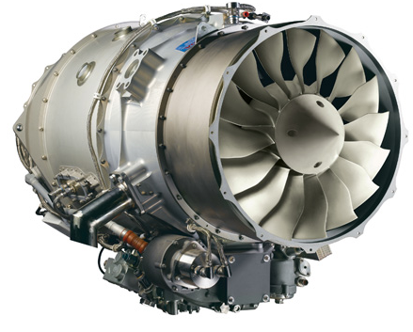
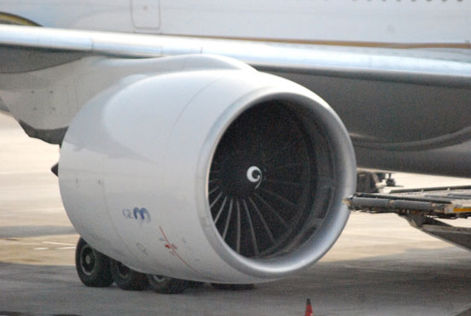
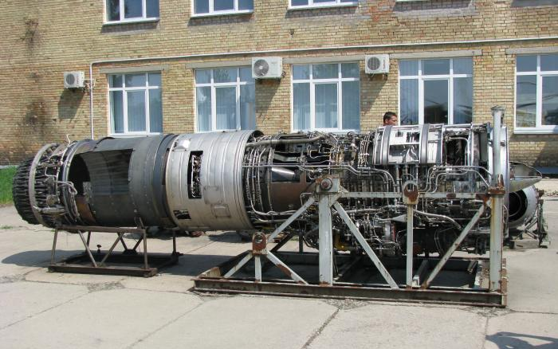
Реактивний двигун
Реактивний двигун — двигун-рушій, що створює тягу (реактивну) внаслідок швидкого витікання робочого тіла із сопла, найчастіше робочим тілом є гарячі гази, що утворюються внаслідок спалювання палива укамерах згоряння.

Slide 13
ОСНОВНІ ЧАСТИНИ ТЕПЛОВОЇ МАШИНИ
Нагрівник Т₁
Q₁
Робоче тіло
Q₂
Холодильник Т₂

Slide 14
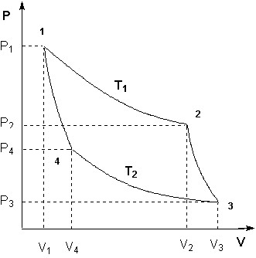
ЦИКЛ КАРНО
Цикл Карно́ — ідеальний термодинамічний цикл.
Цикл складається з чотирьох стадій:
Робоча речовина нагрівається за сталої температуи (ізотермічний процес).
Робоча речовина розширюється за сталої ентропії (адіабатичний процес).
Робоча речовина охолоджується за сталої температури (ізотермічний процес).
Робоча речовина стискається за сталої ентропії (адіабатичний процес).

Slide 16
ККД теплової машини
Коефіцієнт корисної дії – відношення виконаної роботи до загальних енергетичних затрат на її виконання
(безрозмірна величина, вимірюється у відсотках)

Slide 17
За умови ідеального процесу перетворення внутрішньої енергії в механічну, найвищий тепловий ККД матиме вигляд:

Slide 18
Ефективність роботи холодильної машини характеризують холодильним апаратом, який визначає відношення кількісної теплоти Q₂ до роботи A’:

Slide 19
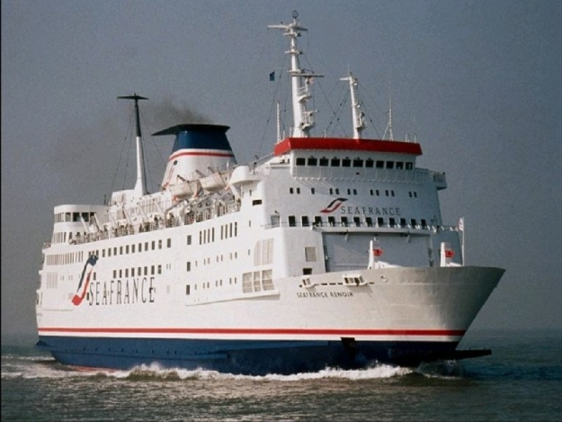
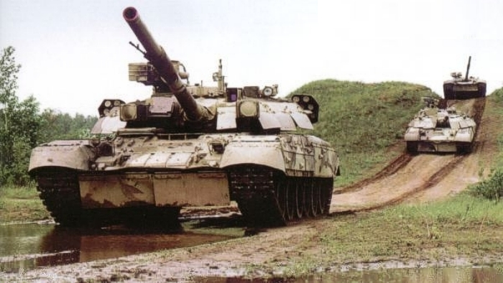
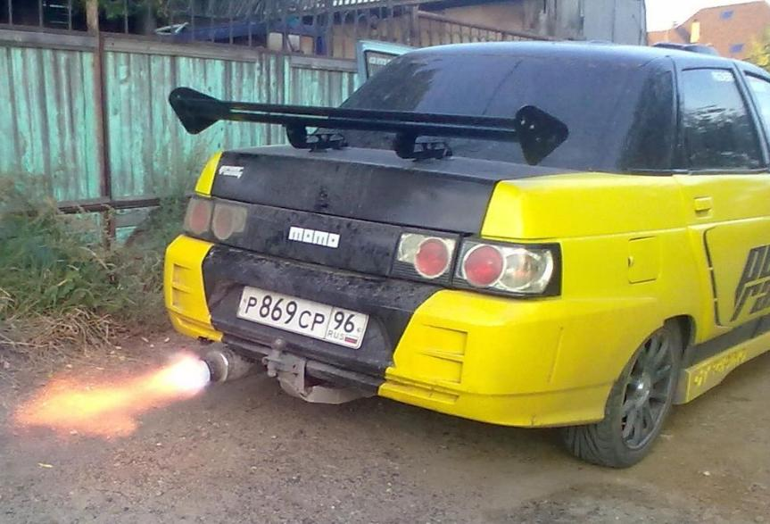
У нашому сучасному житті теплові двигуни застосовуються в:
Автомобілях;
Тракторах;
Танках ;
Кораблях;
Авіатехніці тощо.

